Slide 1
Schriftverkehr
Lehrbuch
1HRD

Slide 3
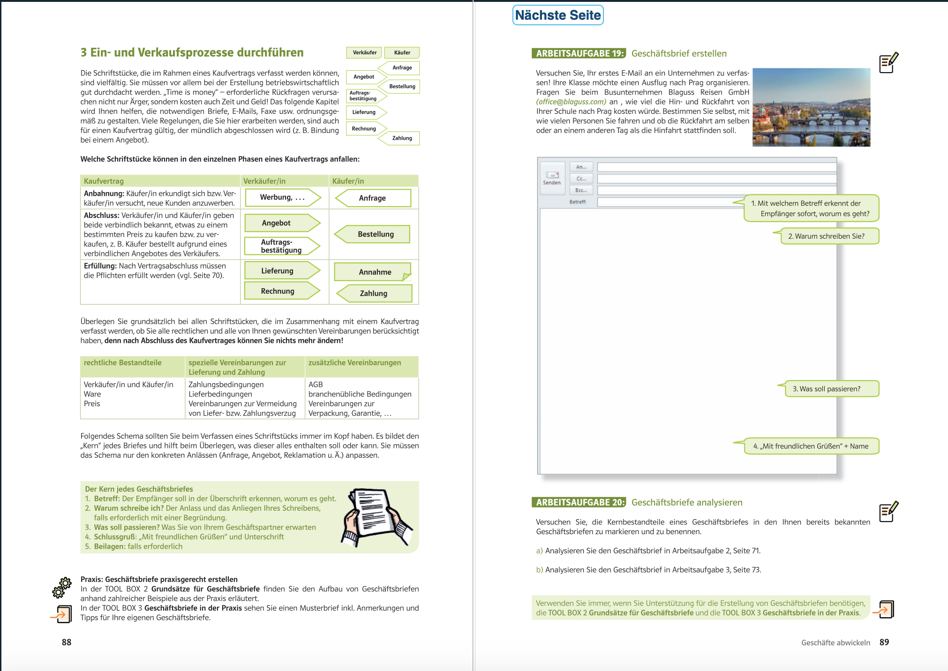

Slide 4
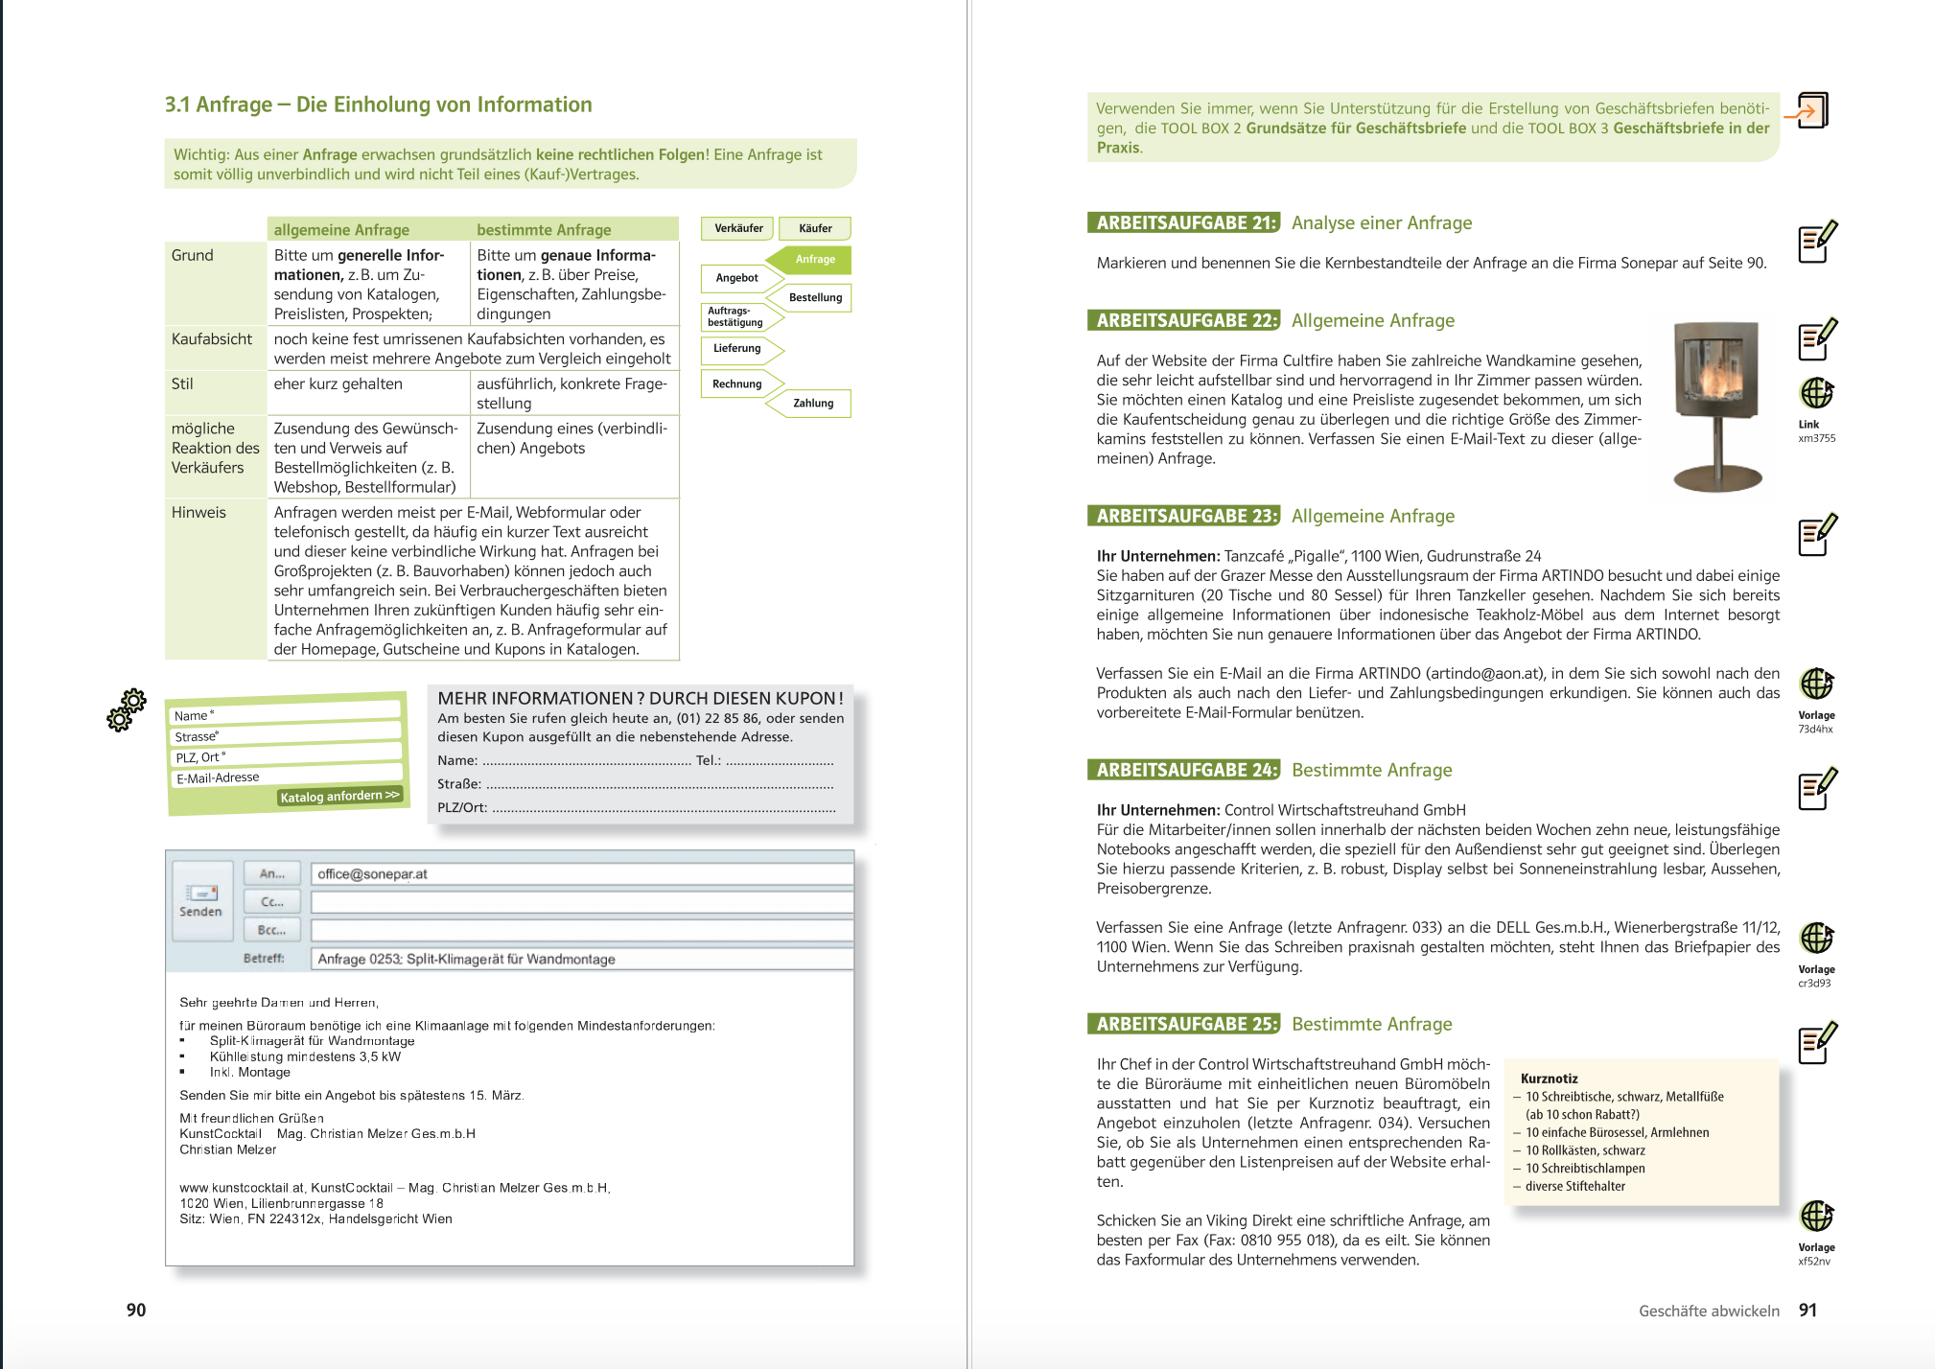

Slide 5
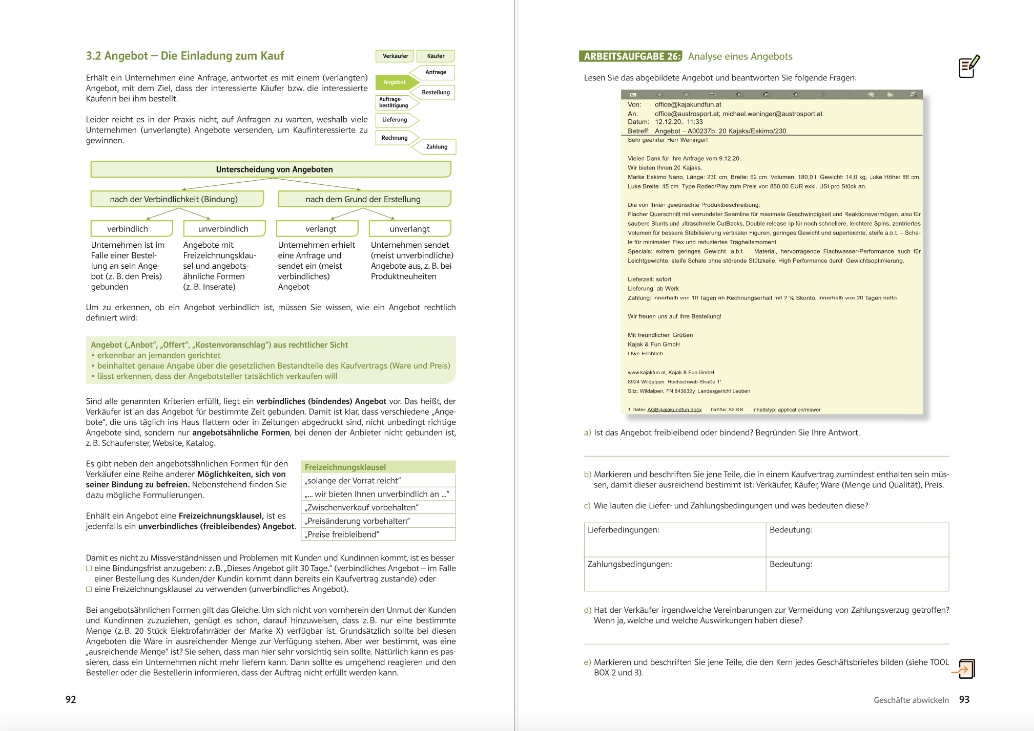

Slide 6
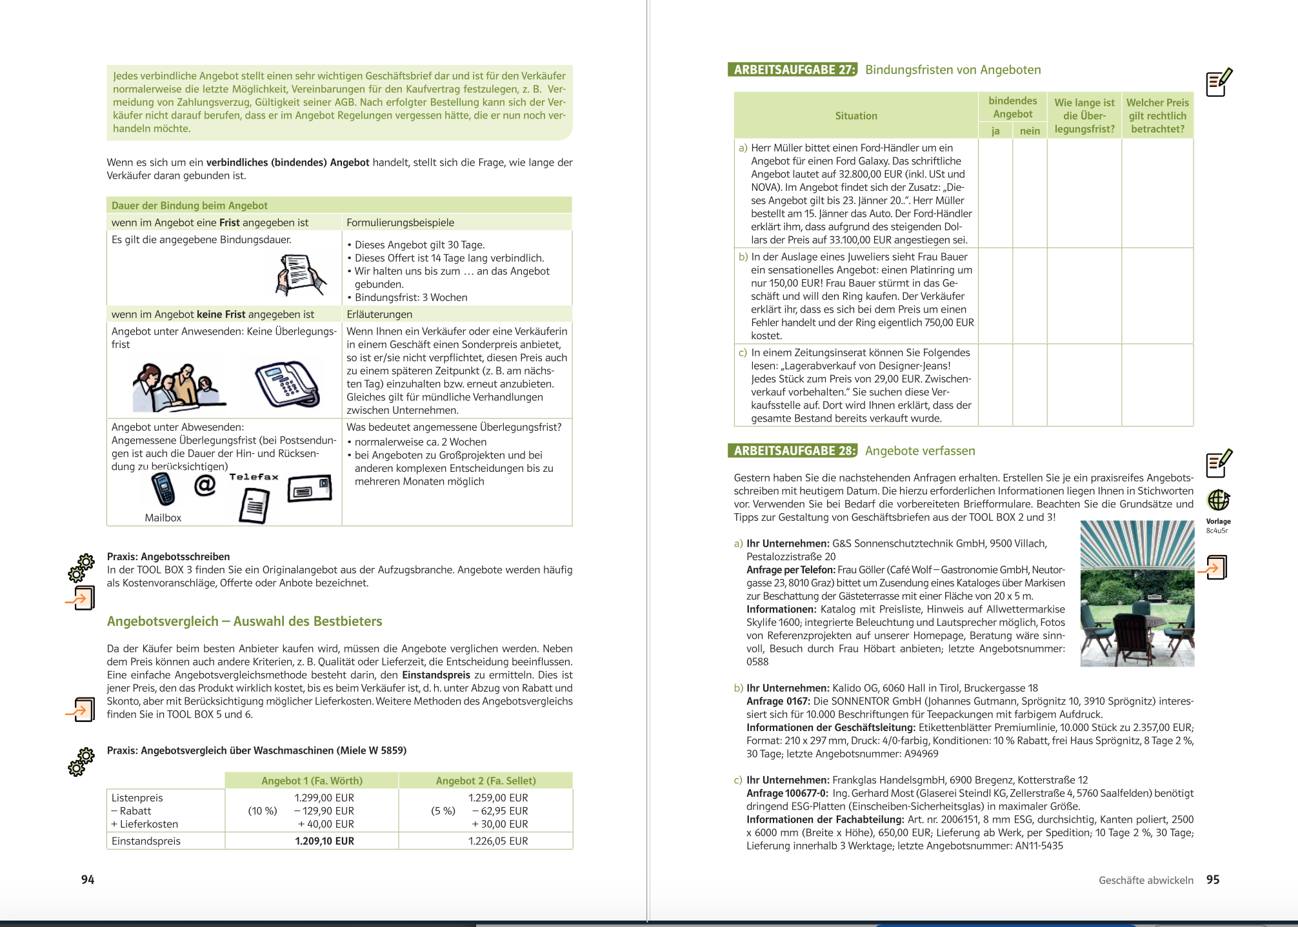

Slide 7
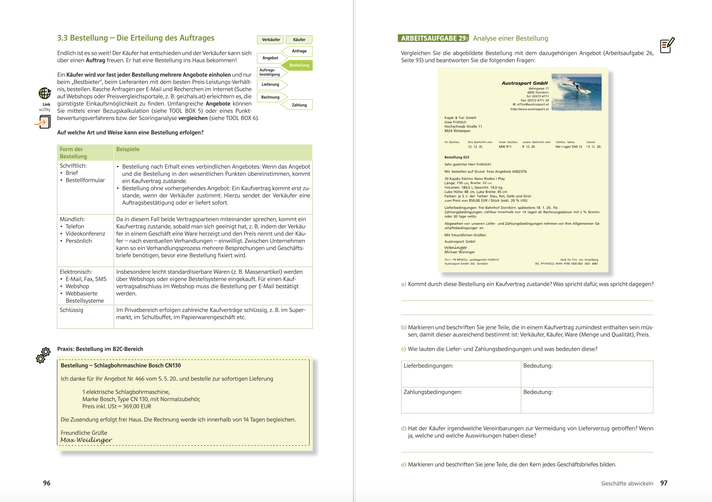

Slide 8
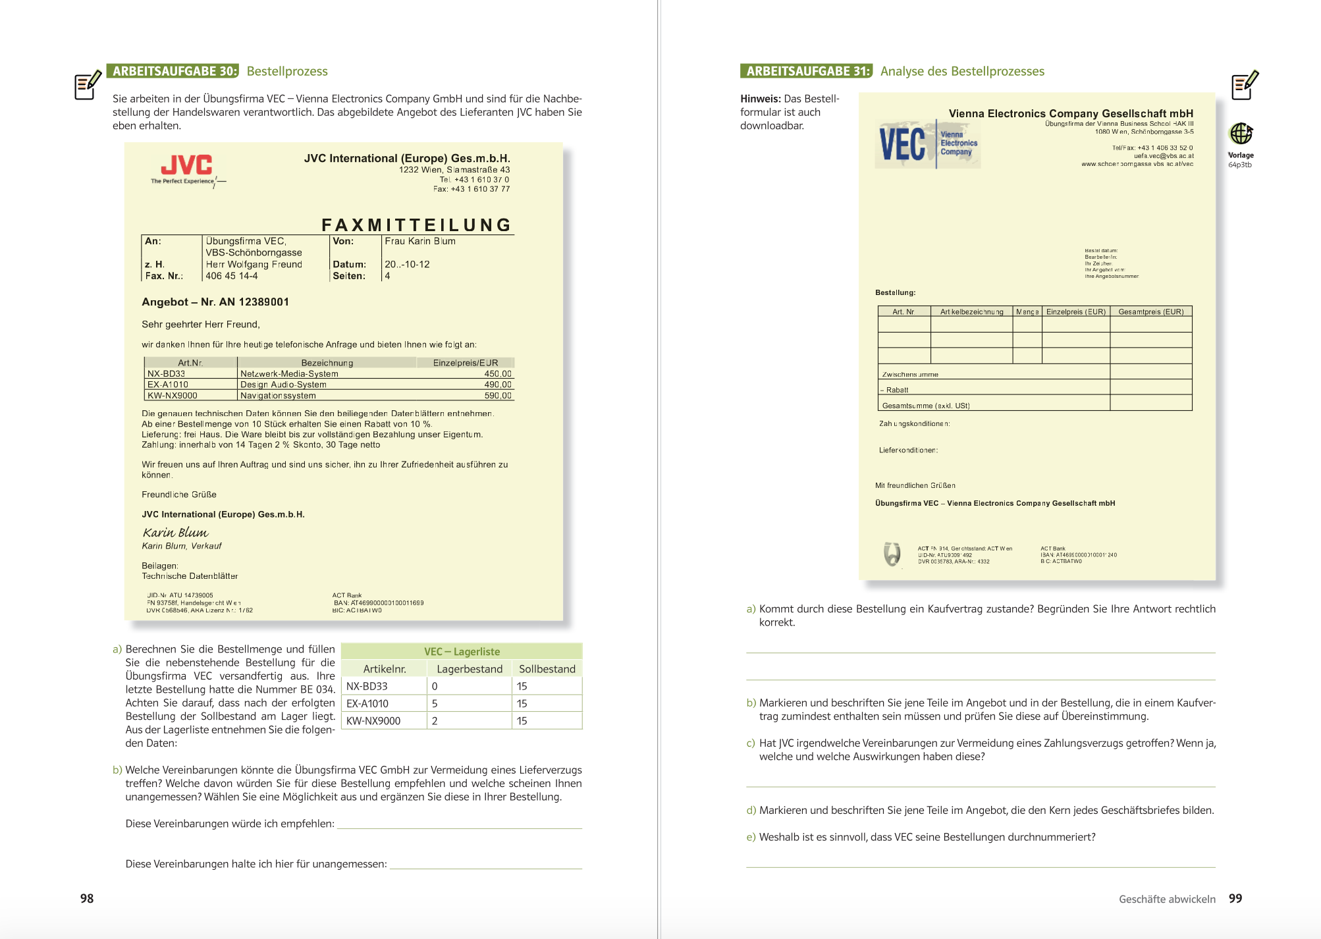

Slide 9
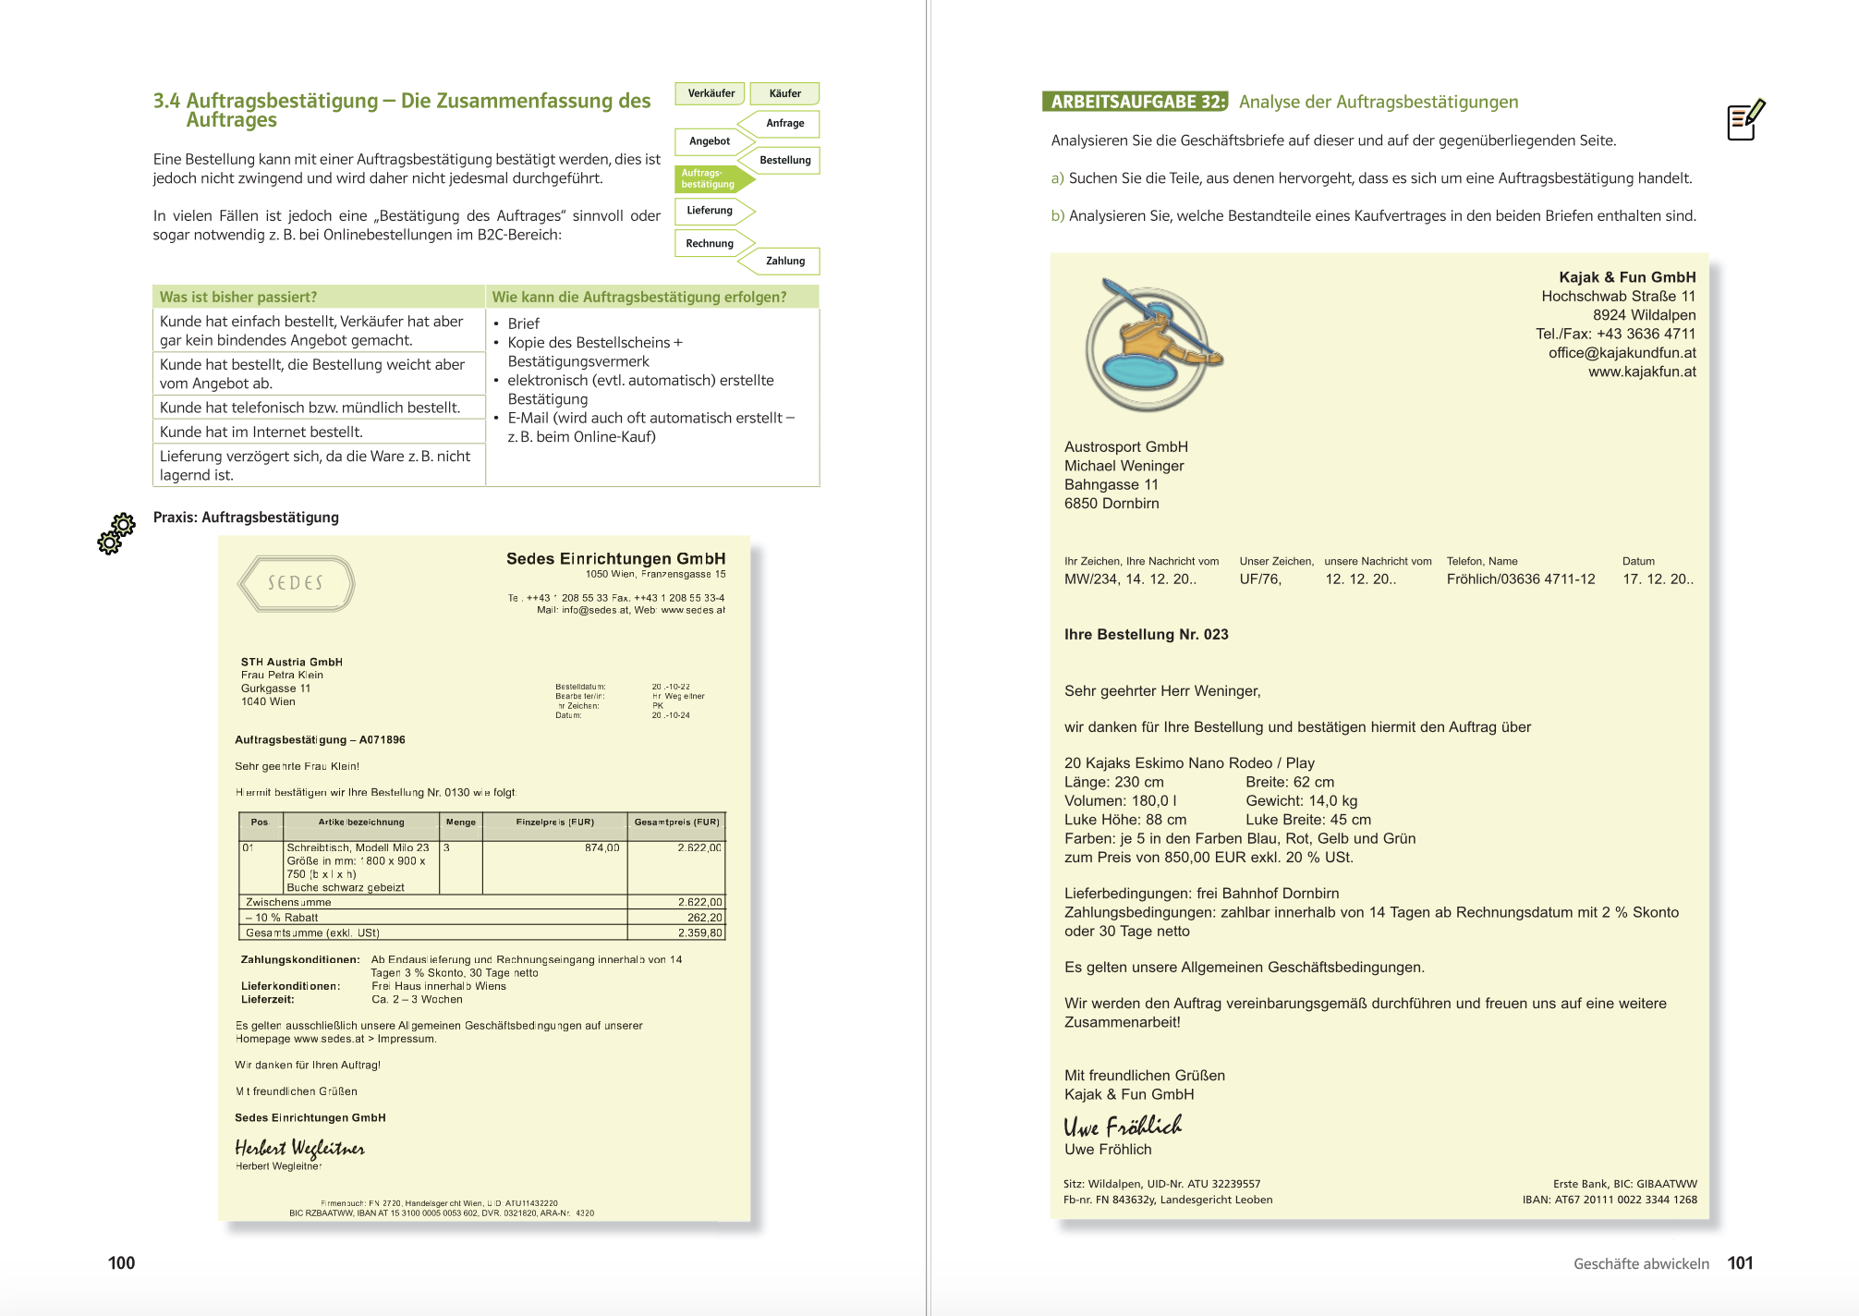

Slide 10
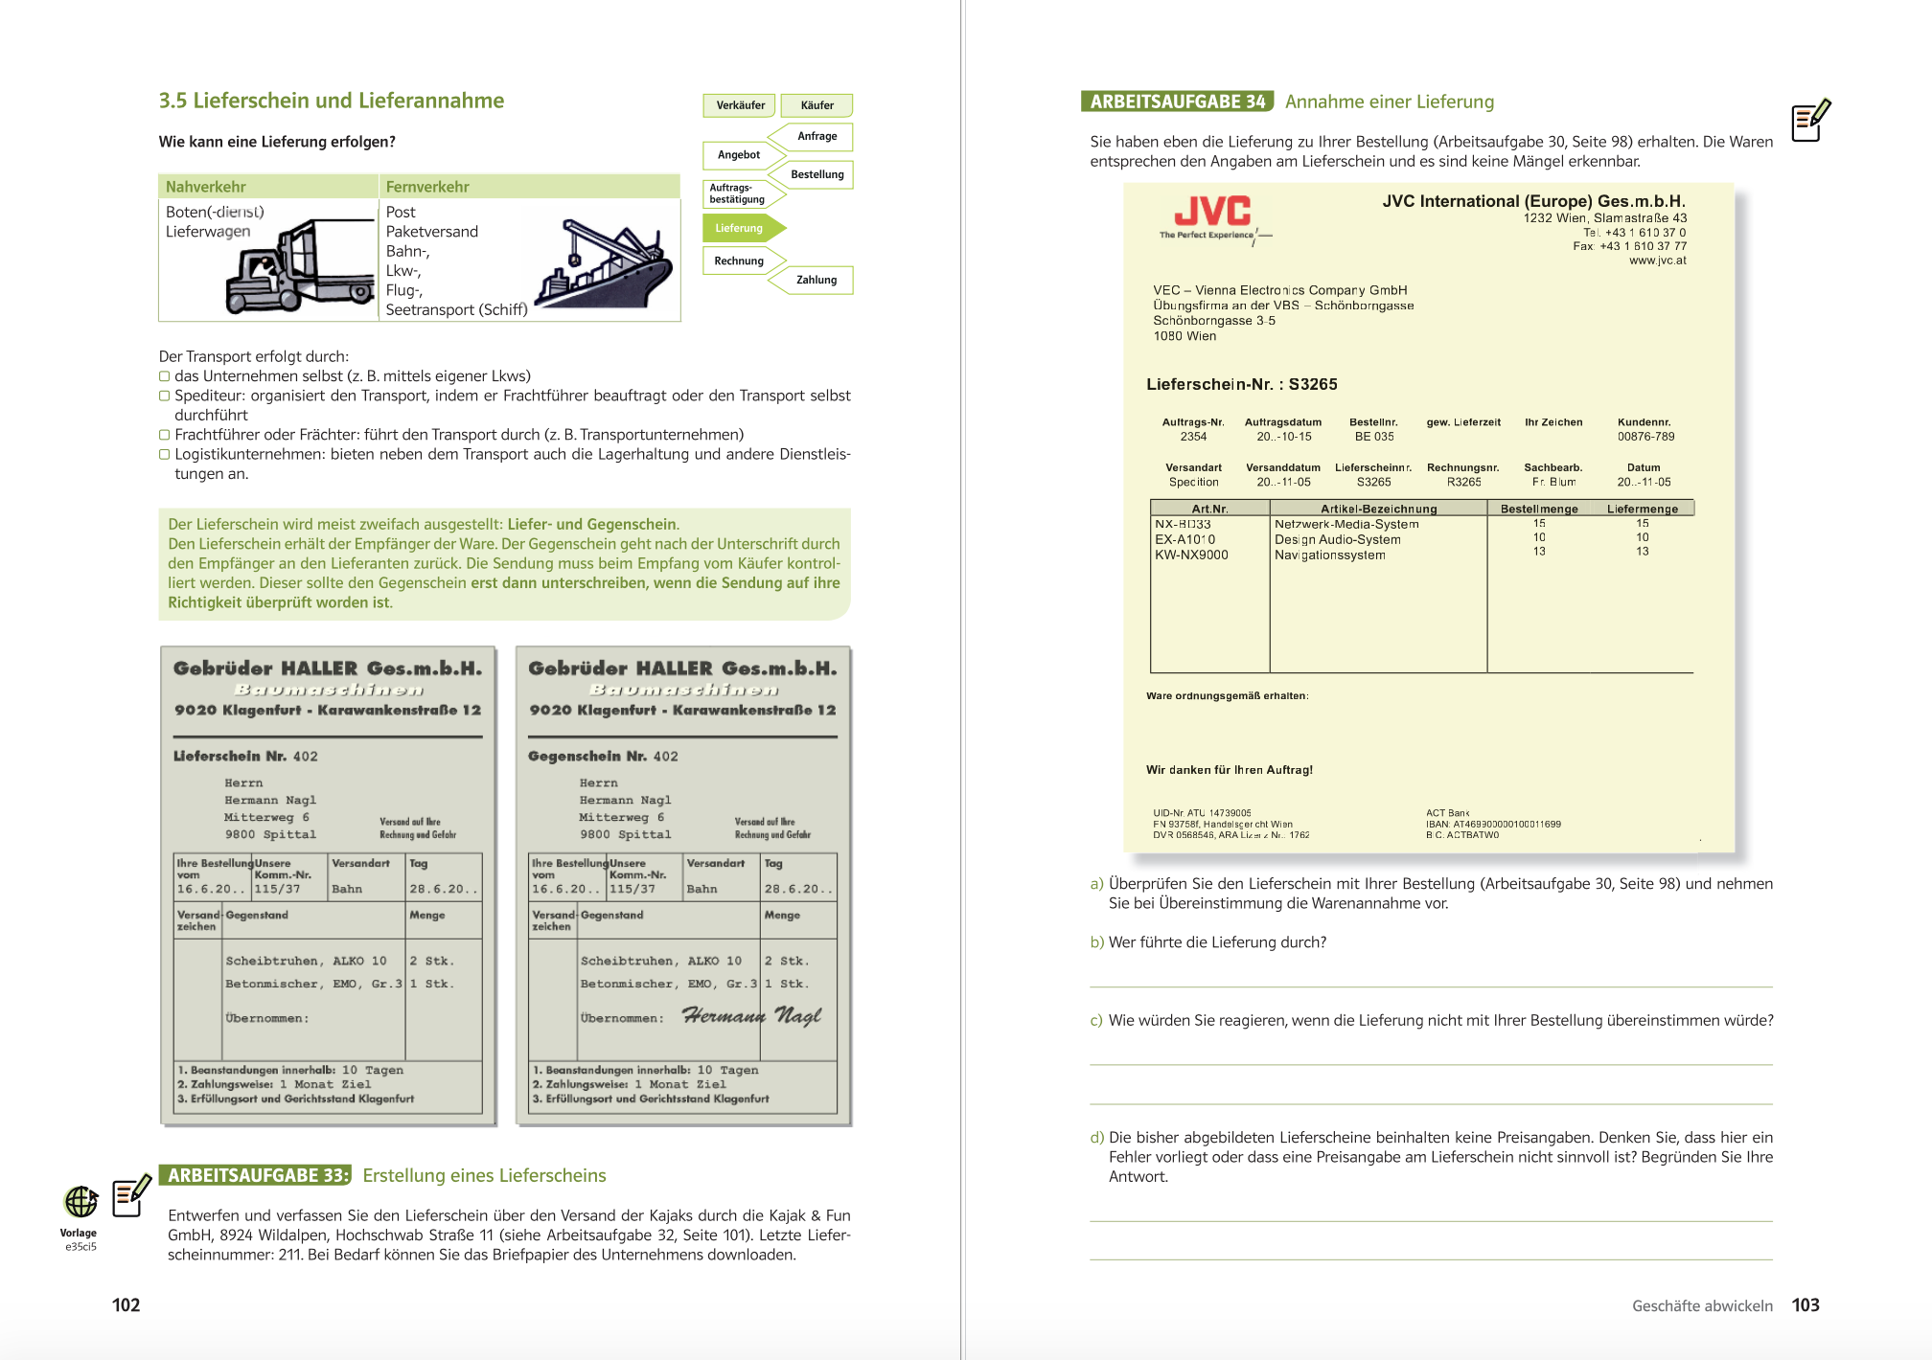

Slide 11
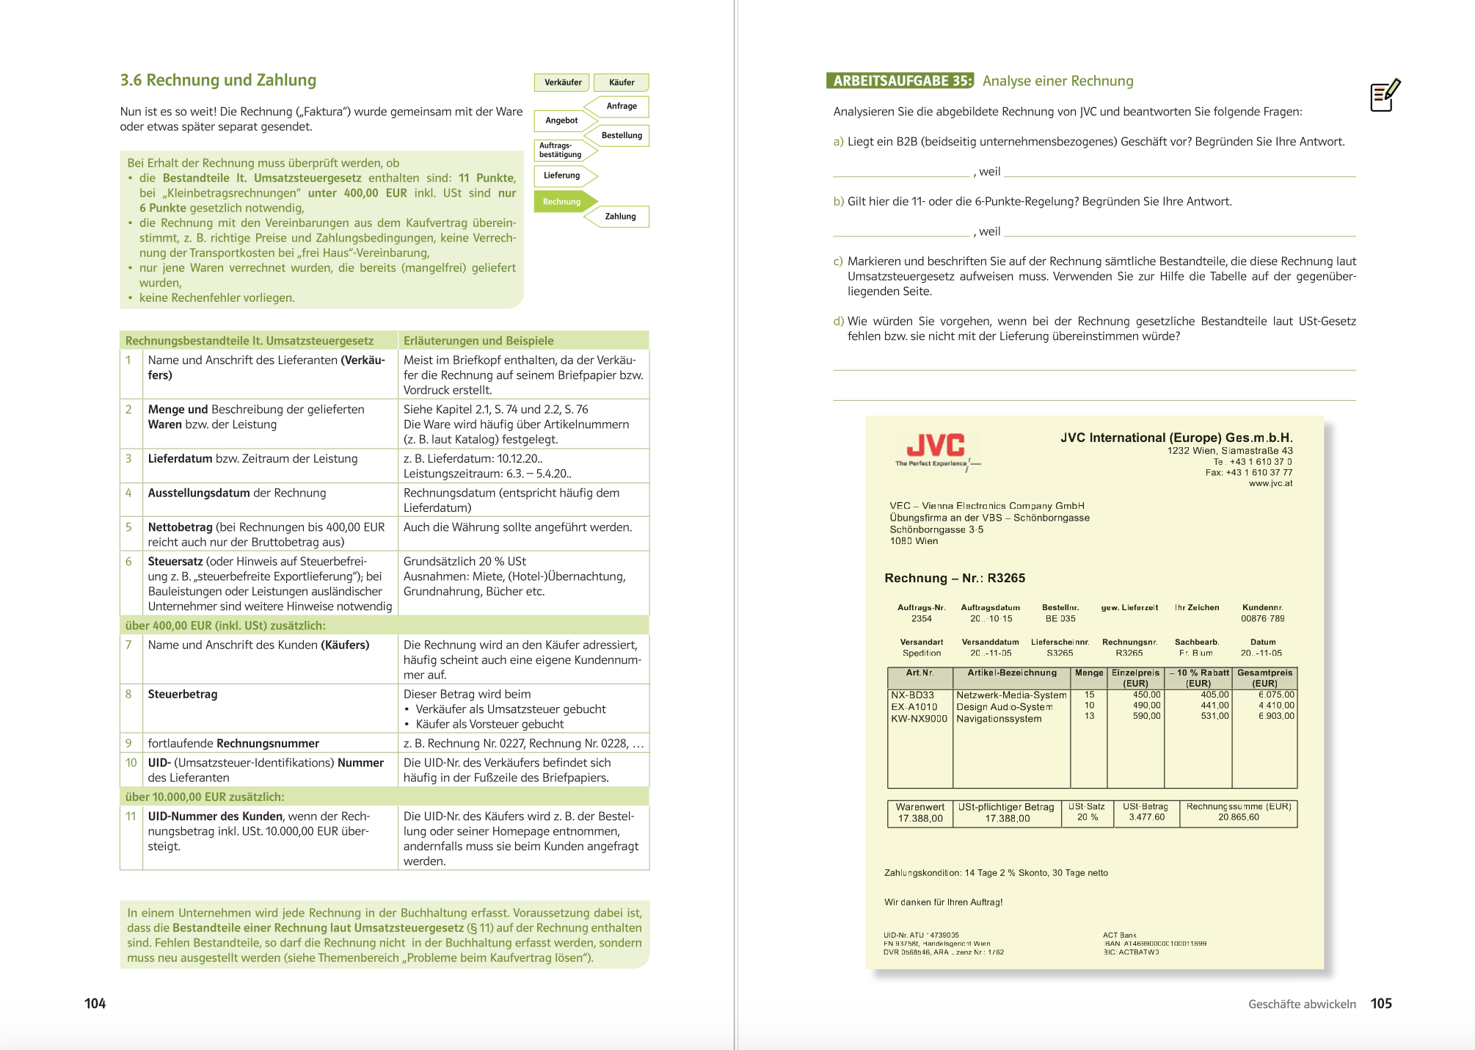

Slide 12
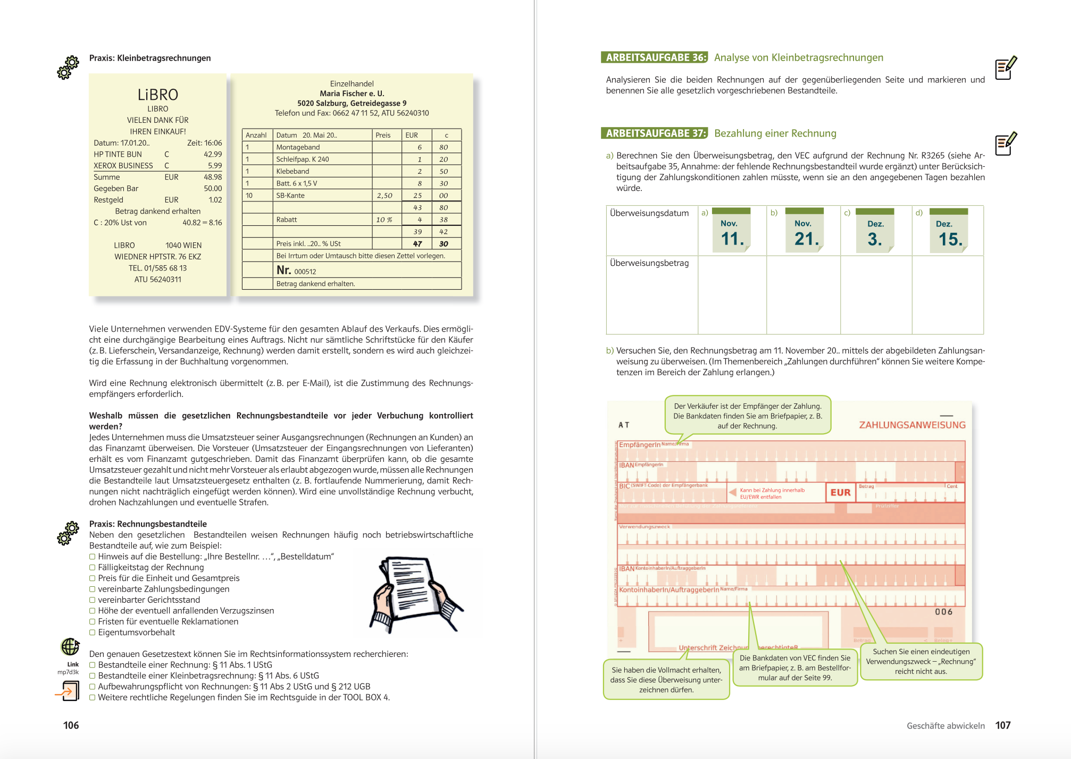

Slide 14
Schriftverkehr zwischen 2 Unternehmen
Erstellen Sie eine Anfrage an den Weinbaubetrieb Vino und erkundigen Sie sich nach Sortiment, Preisen sowie Liefer- und Zahlungsbedingungen.
Bearbeiten und beantworten Sie eingehende Anfragen und erstellen Sie ein Angebot (verbindlich oder unverbindlich).
Antworten Sie auf das eingehende Angebot von Frau Wanzer und bestellen Sie 15 Weinkartons Ihrer Wahl.
Verfassen Sie eine Auftragsbestätigung, wenn eine Bestellung eingeht.
Entwerfen Sie einen Lieferschein für die Lieferung.
Erstellen Sie eine dem Geschäftsfall entsprechende Rechnung. Berücksichtigen Sie dabei die Bestimmungen des UStG.
Leider kommt es im Zuge des Geschäftes zu einer Unregelmäßigkeit (ihrer Wahl: Gewährleistung, Lieferverzug, Zahlungsverzug, etc.).
Erstellen Sie den entsprechenden Schriftverkehr und legen Sie ihn in einer Mappe (Schnellheft) ab.
Erstellen Sie 1 Seite, auf der Sie angeben, wie die Dokumente im Rechnungswesen zu erfassen sind.
Beschreiben Sie, welche Gesetze bei dem Geschäftsfall zur Andendung kommen.
Erstellen Sie eine Anfrage an die Wirtshausbrauerei Machtling und erkundigen Sie sich nach Sortiment, Preisen sowie Liefer- und Zahlungsbedingungen.
Bearbeiten und beantworten Sie eingehende Anfragen und erstellen Sie ein Angebot (verbindlich oder unverbindlich).
Antworten Sie auf das eingehende Angebot der Machtling OG und bestellen Sie 10 Kisten Bier Ihrer Wahl.
Verfassen Sie eine Auftragsbestätigung, wenn eine Bestellung eingeht.
Entwerfen Sie einen Lieferschein für den Geschäftsfall.
Erstellen Sie eine dem Geschäftsfall entsprechende Rechnung. Berücksichtigen Sie dabei die Bestimmungen des UStG.
Leider kommt es im Zuge des Geschäftes zu einer Unregelmäßigkeit (ihrer Wahl: Gewährleistung, Lieferverzug, Zahlungsverzug, etc.).
Erstellen Sie den entsprechenden Schriftverkehr und legen sie ihn in einer Mappe (Schnellheft) ab.
Erstellen Sie 1 Seite, auf der Sie angeben, wie die Dokumente im Rechnungswesen zu erfassen sind.
Beschreiben Sie, welche Gesetze zur Anwendung bei dem Geschäftsfall zur kommen.

